Slide 1

TRƯỜNG ĐẠI HỌC VINH
VIỆN KỸ THUẬT VÀ CÔNG NGHỆ
BÁO CÁO ĐỒ ÁN TỐT NGHIỆP
XÂY DỰNG WEBSITE BÁN HÀNG QUẦN ÁO THỜI TRANG
GVHD: ThS. Nguyễn Quang Ninh
SVTH: Hà Huy Hùng, 19574802010020
Nghệ An, 05/2024

Slide 2
NỘI DUNG
1
TỔNG QUAN ĐỀ TÀI
2
PHÂN TÍCH THIẾT KẾ HỆ THỐNG
3
KẾT QUẢ ĐẠY ĐƯỢC
4
KẾT LUẬN VÀ HƯỚNG PHÁT TRIỂN

Slide 3

1
TỔNG QUAN ĐỀ TÀI
Lý do chọn đề tài
Mục tiêu đề tài
Công nghệ sử dụng

Slide 4


Lý do chọn đề tài
Cuộc cách mạng công nghiệp 4.0
Thương mại điện tự đang phát triển mạnh

Slide 5
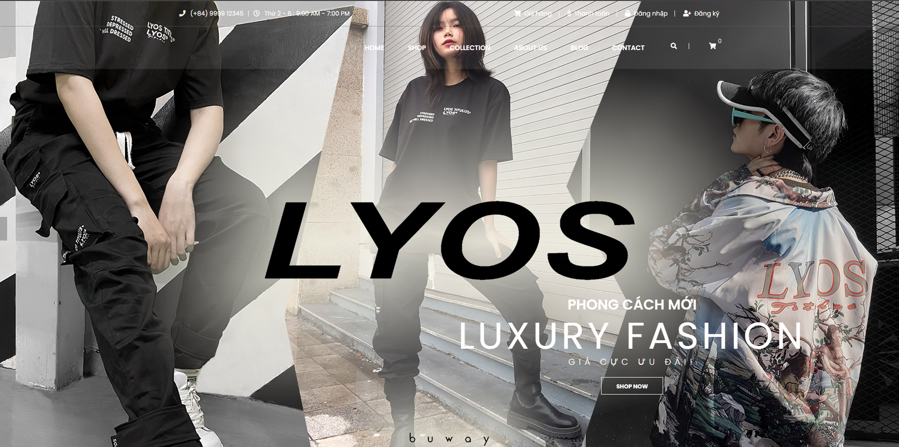
Lý do chọn đề tài
Website bán hàng quần áo thời trang ra đời nhằm phục vụ cho những khách hàng có nhu cầu mua đồ nhưng không có thời gian ra các shop thời trang.

Slide 6
Mục tiêu đề tài
Phân tích, tìm hiểu bài toán nghiệp vụ thực tế
Tìm hiểu công nghệ, xây dựng trên nền tảng web PHP và My SQL
Xây dựng được một website đáp ứng được việc quản lý được những sản phẩm thời trang và những đơn hàng được đặt
Về phía người dùng, đảm bảo tiện dụng có thể dễ dàng đặt hàng những bộ quần áo thời trang từ tất cả mọi nơi

Slide 7



Công nghệ sử dụng
Ngôn ngữ Lập trình PHP
Xampp
phpMyAdmin

Slide 8

2
PHÂN TÍCH THIẾT KẾ HỆ THỐNG

Slide 9
1
Quản lý danh mục
5
Quản lý sản phẩm
CÁC CHỨC NĂNG CHÍNH
2
Quản lý thương hiệu
6
Tạo tài khoản, đăng nhập
3
Quản lý đơn hàng
7
Giỏ hàng
4
Quản lý khách hàng
8
Thanh toán

Slide 10
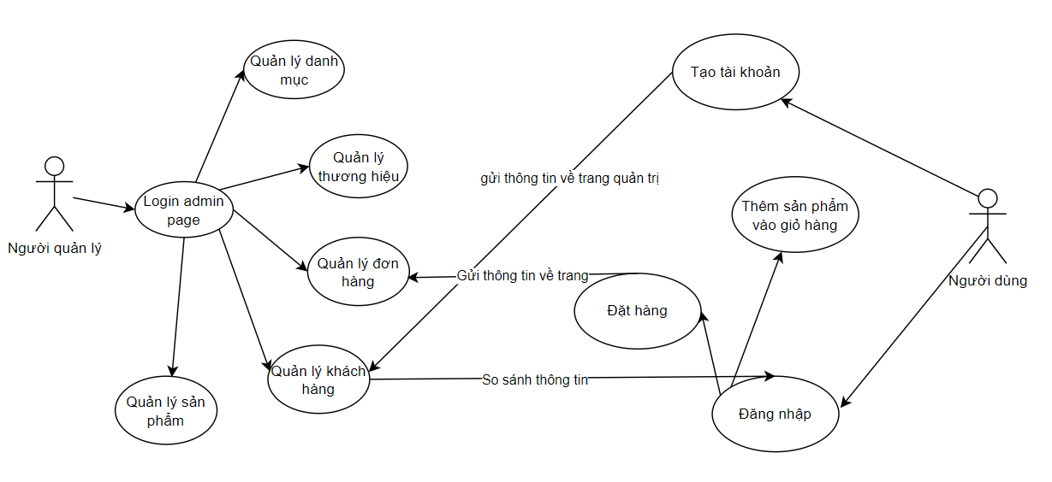
BIỂU ĐỒ USECASE CHÍNH

Slide 11
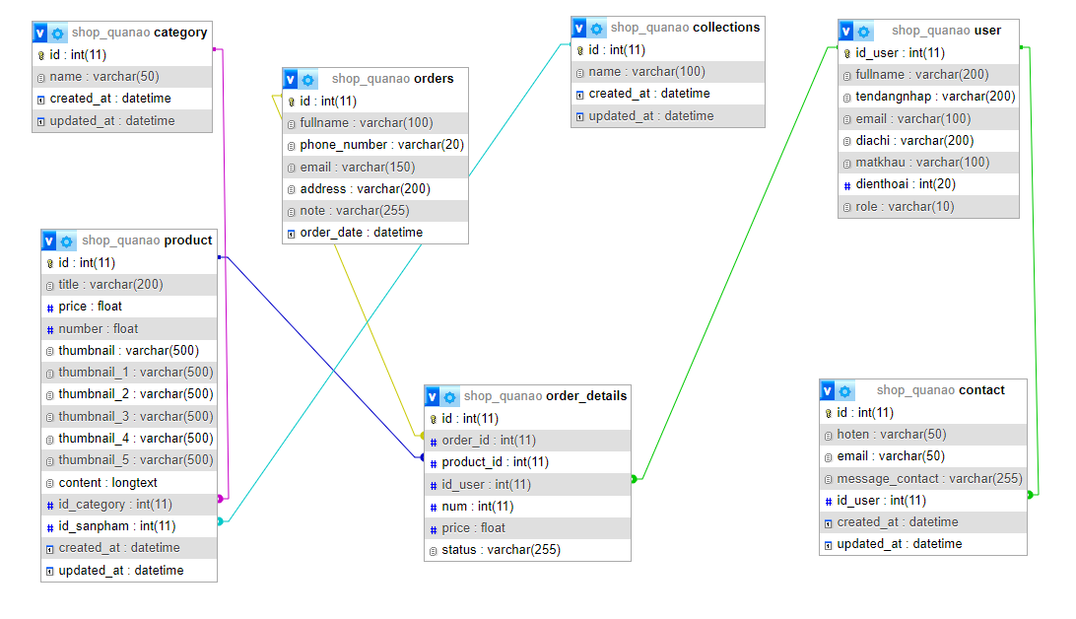
BIỂU ĐỒ CƠ SỞ DỮ LIỆU

Slide 12
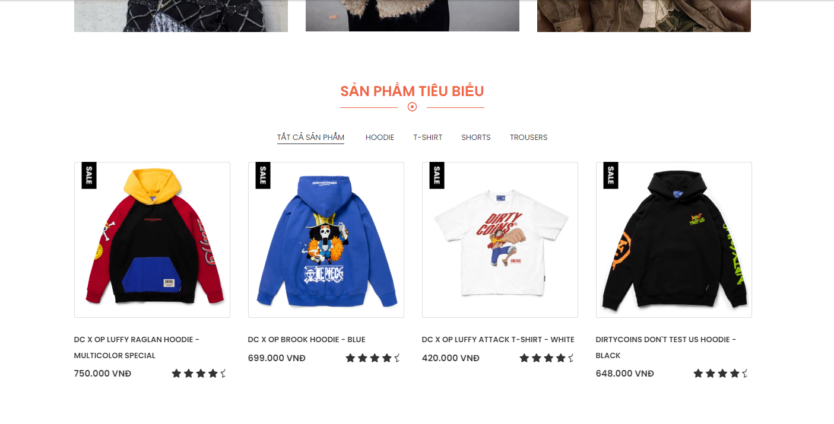
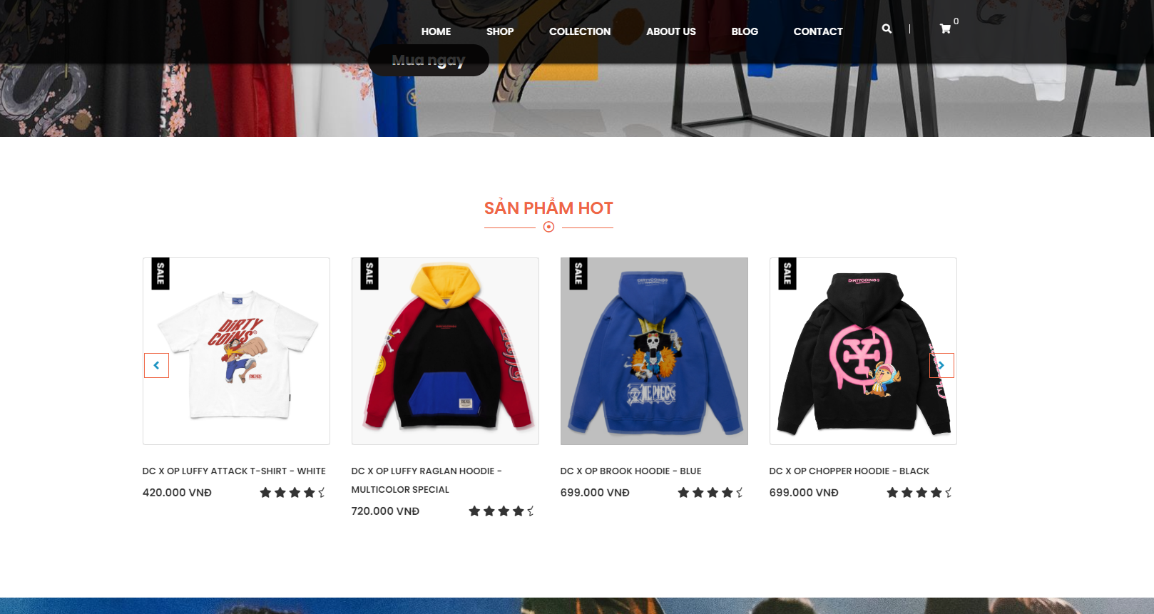
3
KẾT QUẢ ĐẠT ĐƯỢC

Slide 13
4
KẾT LUẬN
KẾT LUẬN VÀ HƯỚNG PHÁT TRIỂN
Hoàn thành thiết kế
Web có thể sử dụng được đầy đủ các chức năng đề ra từ trước
Giao diện đơn giản, dễ sử dụng
PHẦN ĐÃ HOÀN THÀNH
PHẦN CHƯA HOÀN THÀNH
Chức năng thanh toán online, thanh toán qua ví điện tử
Nhắn tin trực tiếp với người quản lý website

Slide 14
HƯỚNG PHÁT TRIỂN
Chat
Thanh toán
Mở rông thêm chức năng chat trực tiếp với nhân viên của shop
Mở rông thêm chức năng thanh toán online
Trải nghiệm người dùng
Cải thiện sự mượt mà của trang web
Nâng cao trải nghiệm người dùng

Slide 15
THANK YOU!!!

